Slide 2
Движение вод в океане
1.Познакомиться с основными движениями вод в океане, причинами их возникновения.
2.Совершенствовать умение работать с картами атласа.
3.Развивать воображение, память, мышление, устанавливать причинно-следственные и логические связи.

Slide 3
Движение вод в океане
волны
течения

Slide 4
Движение вод в океане
волны
течения
ветровые
Их причины
ветер

Slide 5
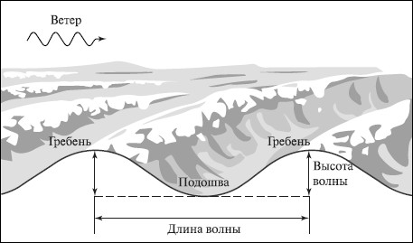

Slide 7
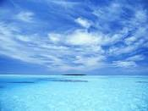
Стихотворение Ф.И.Тютчева:
Волн неистовым прибоем
Беспрерывно вал морской
С ревом, свистом, визгом, воем
Бьет в утес береговой

Slide 8
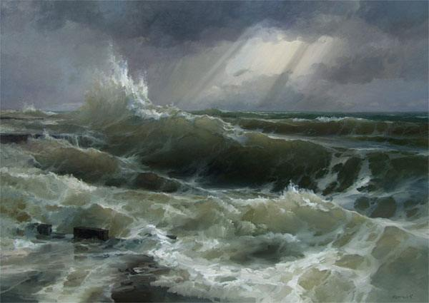
Шторм

Slide 9
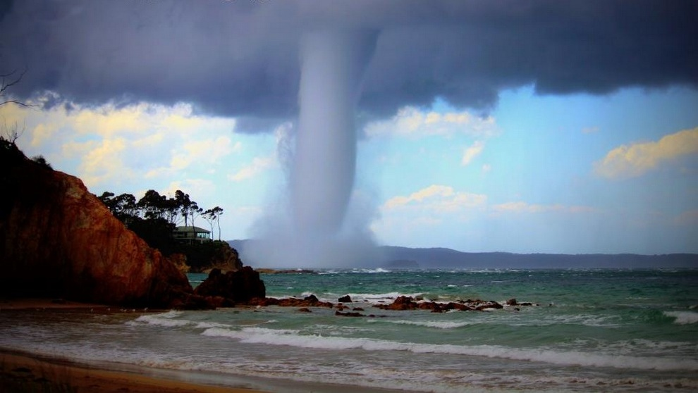
Водяной смерч

Slide 10
?
Движение з.к.
цунами

Slide 11
Движение вод в океане
волны
течения
ветровые
цунами
Их причины
Движение з.к.
ветер

Slide 12
Движение вод в океане
волны
течения
цунами
Приливы и отливы
ветровые
Их причины
Движение з.к.
Притя-жение Луны и Солнца
ветер

Slide 13
Закрепление
Подберите пару:определение-понятие
1.Периодические колебания уровня моря, вызываемые действием Луны и Солнца.
2.Деформация морской волны у берега.
3.Расстояние от подошвы до гребня волны.
4.Волны, вызываемые энергией ветра.
5.Волны, вызываемые подводными землетрясениями.
А)высота волны
Б)приливы и отливы
в)ветровые волны
Г)длина волны
0)цунами
Р)прибой
ответы

Slide 14
1-Б
2-Р
3-А
4-В
5-О

